Slide 1

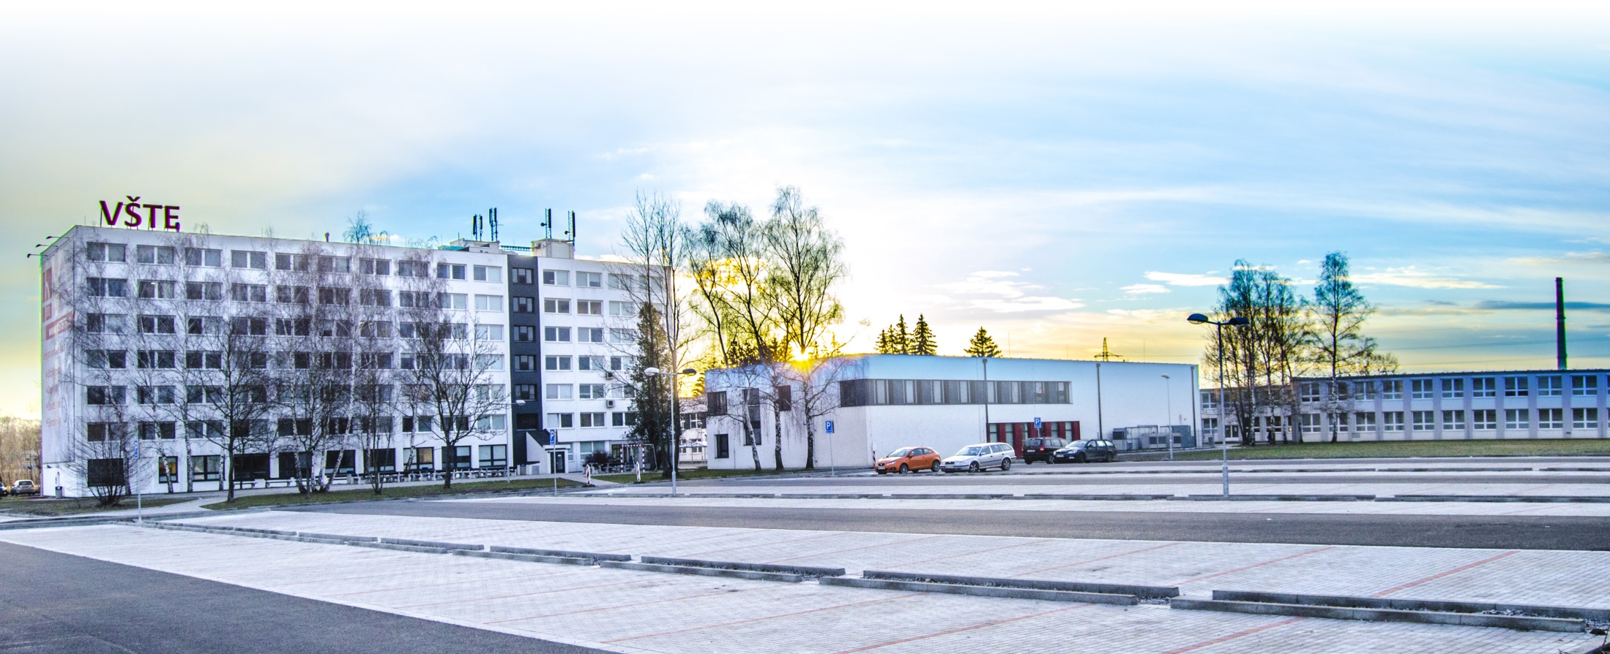
Inovace předmětu Dynamika s využitím matematicko-fyzikálních poznatků
Číslo projektu: 8210011/2019
Řešitel: Doc. Ing. Petr Hrubý, CSc. www.vstecb.cz

Slide 2
Osnova
Úvod
Metody a metodika
Plánované a dosažené výsledky
Plánovaný a vyčerpaný rozpočet
1 www.vstecb.cz

Slide 3
Úvod
Cílem projektu byla příprava výukových materiálů pro předmět Dynamika, aktualizace odborné literatury, podpora výzkumu řešitele a spoluřešitelů na multidisciplinární bázi. Vše bylo naplánováno tak, aby na vzniklé výsledky bylo možné navazovat i v budoucnosti po skončení projektu.
2 www.vstecb.cz

Slide 4
Metody a metodika
Projekt navazuje na předchozí úspěšně obhájený projekt IGS 1/2018 Inovace předmětů pružnost a pevnost I. a II. za pomocí matematických a počítačových simulací. Jedná se o dlouhodobý záměr na inovaci strojírenských předmětů, které garantuje doc. Hrubý (doplnění aktuální literatury a učebních textů, podpora publikační činnosti v dané oblasti se zapojením multidisciplinárních poznatků).
V žádosti byly požadovány prostředky především na nákup odborné literatury (aktualizace literatury v knihovně, část pro potřebu vyučujících do pracoven) a dalšího materiálu potřebného k výuce. Také byly požadovány prostředky na publikační náklady u odborných článků.
3 www.vstecb.cz

Slide 5
Plánované a dosažené výsledky
• Publikace přijatá do časopisu Communications Scientific Letters of University Žilina, vyjde v čísle 1/2020 (databáze Scopus).
• Vytvořená publikace, která bude po přeformátování z Latex do Word zaslána do časopisu Mechanics (databáze WoS s IF).
• 2 publikace ve sborníku konference Aplimat (1. odeslaná, 2. ve stádiu dokončování, budou odeslány do 30. 11. 2019, Scopus).
• Vytvoření učebních textů.
• Rozšíření odborné knihovny, která je k dispozici řešiteli a spoluřešitelům projektu.
• Nákup materiálu pro 3D tisk, který poslouží k vytvoření modelů pro výukové a výzkumné účely.
4 www.vstecb.cz

Slide 6
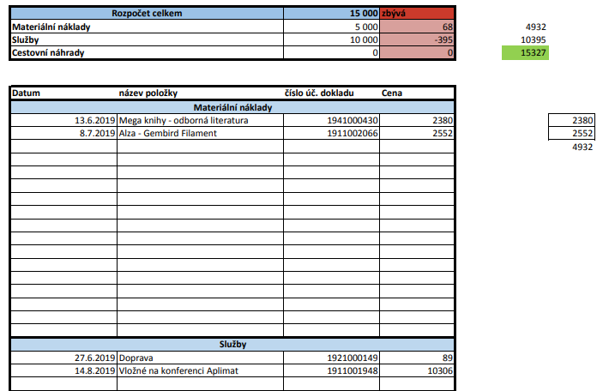
Plánovaný a vyčerpaný rozpočet
5 www.vstecb.cz

Slide 7
Děkuji za pozornost
dochruby@mail.vstecb.cz,
nahlik@mail.vstecb,
smetanova@vstecb.cz
www.vstecb.cz

